Slide 1
1월 펫 배너 컨셉

Slide 2
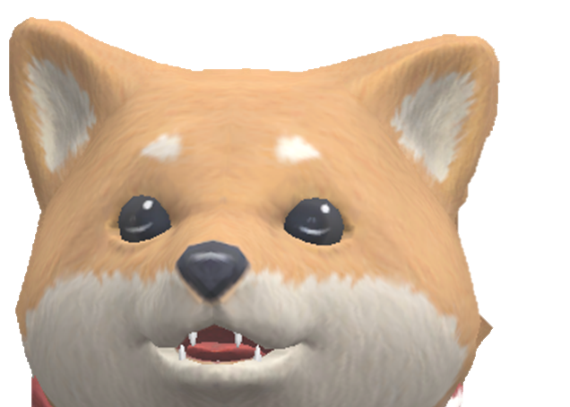
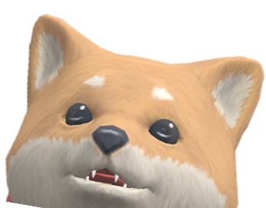
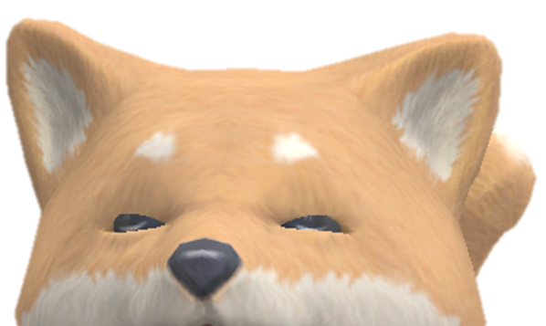
맑은 하늘 초록 동산을 배경으로 시바견들이 얼굴을 빼꼼이 내놓고 사람들을 바라보는 형식
‘시바’견이기에 ‘시바’ 라는 단어를 강조해서 사용한다.
헤드라인 폰트 사용하여
시바견이 당당하게 나의 해를 공표하는 느낌을 주도록 한다.
표어가 해처럼 뜨는 형태. 특히 시바 글자를 크게 표시한다.
나의 해 다! 시바!
졸려…
시바
안녕?
안보여
시바!
ZZZ…zz...
시바 견들의 귀여운 얼굴을 강조한다.

Slide 3
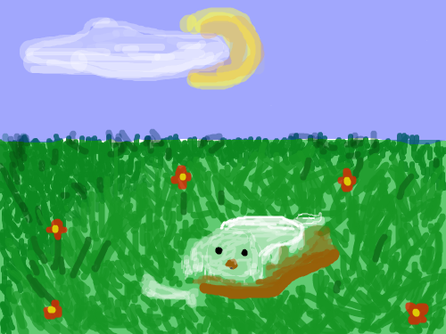
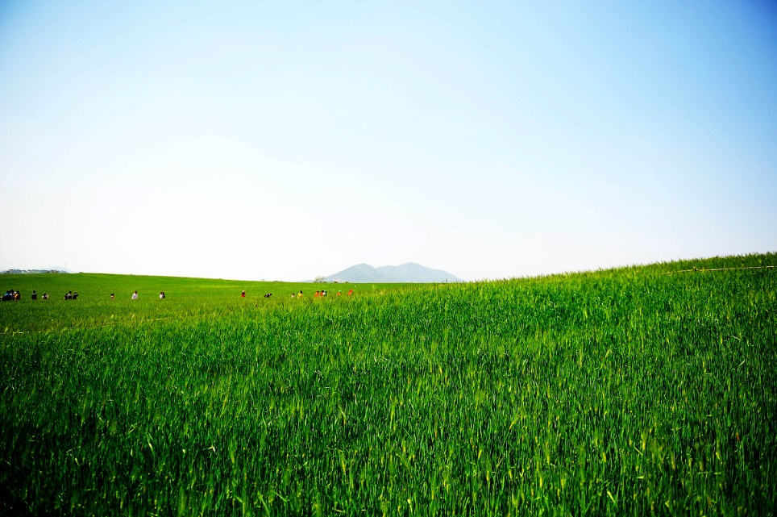
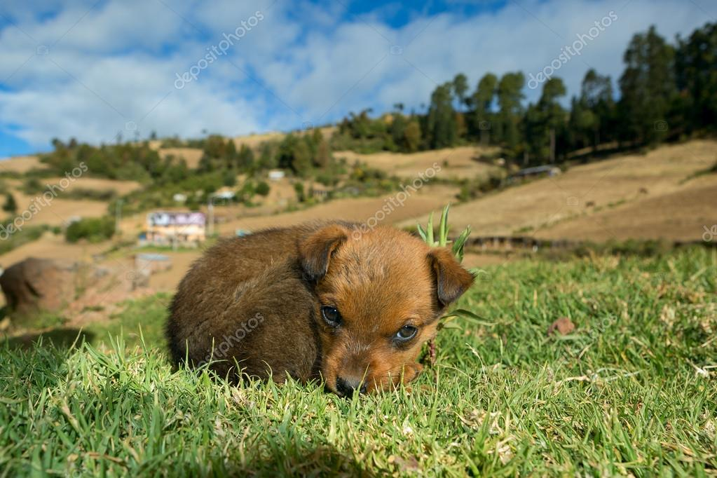
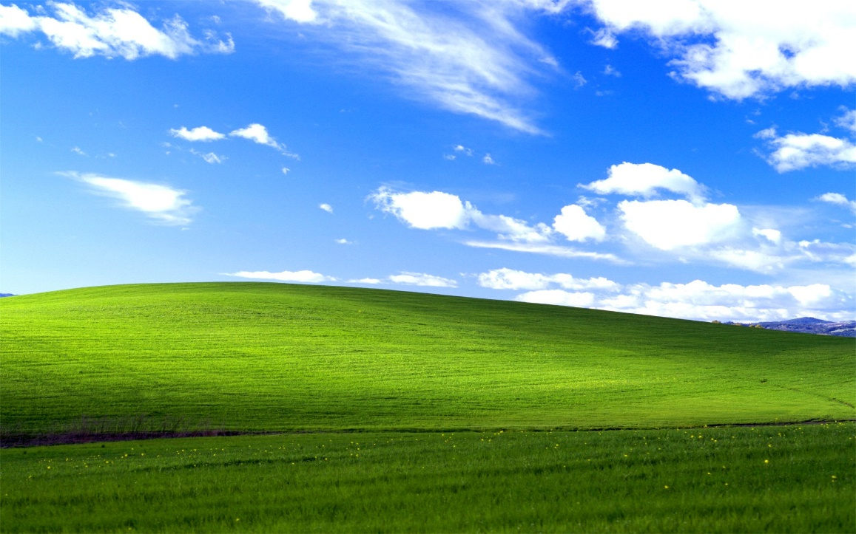
아래와 같이 밝은 동산 느낌의 배경을 사용한다.

